Slide 1





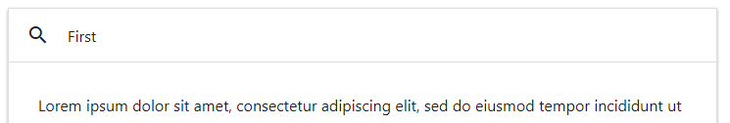


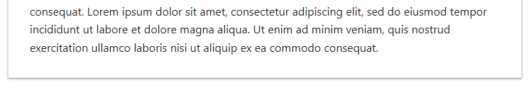
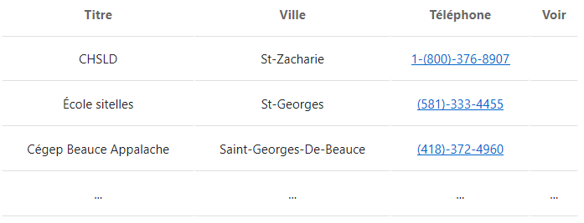






Milieu de stages disponibles
Visible seulement par le coordonnateur
Légende:
Si aucune flèche: Toute la page
Si flèche: Élément pointé seulement
Filtre de recherche
Rechercher
Peut être agrandi et rapetisser
(collapse)

Slide 2


Ajouter un milieu de stage
Visible seulement par le coordonnateur
Titre:
Description:
Text area
Numéro civique:
Rue:
Code postal:
Entre Actif et les boutons
Ville:
Restriction
Restriction active
Doit avoir plus de 19 ans
Province :
Doit posséder un véhicule
Doit avoir plus de 18 ans
Pays:
Ne doit pas posséder un véhicule
Numéro de téléphone:
Actif:

Slide 3


Visible seulement par le coordonnateur
Modifier un milieu de stage
Titre:
Description:
Text area
Numéro civique:
Rue:
Code postal:
Entre Actif et les boutons
Ville:
Restriction
Restriction active
Doit avoir plus de 19 ans
Doit avoir plus de 18 ans
Province :
Doit posséder un véhicule
Ne doit pas posséder un véhicule
Pays:
Numéro de téléphone:
Actif:

Slide 4


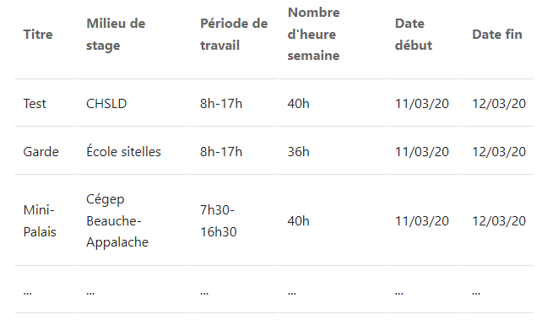



Visible seulement par le coordonnateur
Visionner un milieu de stage
Stages disponibles dans ce milieu
Titre:
Titre
Statut
Description:
Description
S
Numéro civique:
Numéro civique
Jour
Temps plein
Rue:
Rue
Nuit
Temps plein
Code postal:
Code postal
Tous
Temps plein
Ville:
Ville
Province :
Province
Pays:
Pays
Restrictions lié au milieu de stage
Numéro de téléphone:
# de téléphone
Doit avoir plus de 18 ans
Ne doit pas posséder un véhicule

Slide 5
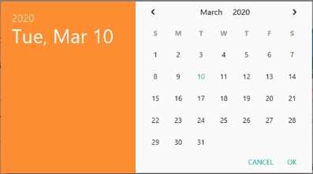







Stages disponibles
Filtre de recherche
Période:
Statut:
Stage entre :
Et
Actif:
Rechercher
Statut
Peut être agrandi et rapetisser
(collapse)
Jour
Temps plein
Nuit
Temps plein
Tous
Temps plein
Visible seulement par le coordonnateur

Slide 6


Stages disponibles
Filtre de recherche
Période:
Statut:
Stage entre :
Et
Rechercher
Statut
Peut être agrandi et rapetisser
(collapse)
Jour
Temps plein
1
Nuit
Temps plein
3
Tous
Temps plein
Confirmer les choix

Slide 7

Visible seulement par le coordonnateur
Ajouter un stage
Milieu de stage:
Titre:
Description:
Text area
Nombre de poste:
Statut:
Entre Actif et les boutons
Période de travail:
Restriction
Restriction active
Doit avoir plus de 19 ans
Nombre d’heures par semaine:
Doit posséder un véhicule
Doit avoir plus de 18 ans
Date début:
Ne doit pas posséder un véhicule
Date fin:
Actif:

Slide 8
Visible seulement par le coordonnateur
Modifier un stage
Milieu de stage:
Titre:
Description:
Text area
Nombre de poste:
Statut:
Entre Actif et les boutons
Période de travail:
Restriction
Restriction active
Doit avoir plus de 19 ans
Doit avoir plus de 18 ans
Nombre d’heures par semaine:
Doit posséder un véhicule
Ne doit pas posséder un véhicule
Date début:
Date fin:
Actif:

Slide 9
Visionner un stage
Milieu de stage:
Milieu de stage
Titre:
Titre
Description:
Description
Nombre de poste:
Nombre de poste
Statut
Entre Visionner un stage et le texte Milieu stage
Statut:
Période de travail:
Période de travail
Restriction
Doit avoir plus de 18 ans
Nombre d’heures par semaine:
Nombres d’heures
Ne doit pas posséder un véhicule
Date début:
Date début
Date fin:
Date fin
Visible seulement par le coordonnateur

Slide 10
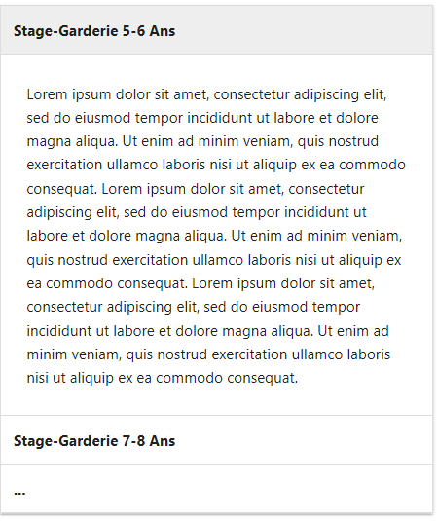
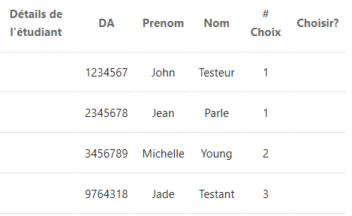

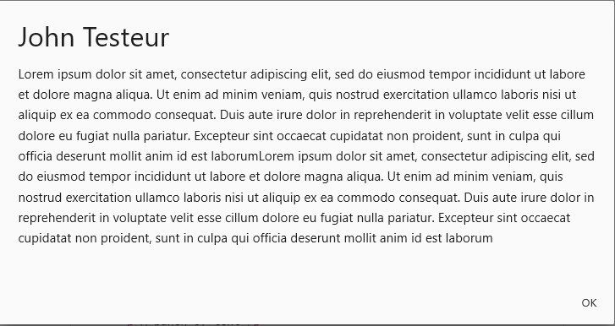




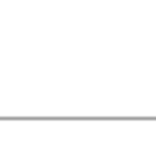
Option 1 choisit
Visible seulement par le coordonnateur
Non disponible tant que le livrable 2 n’est pas commencé
Stage en attente d’assignation
Postes occupés : 2/3
Peut être agrandi et rapetisser
(collapse)

Slide 11

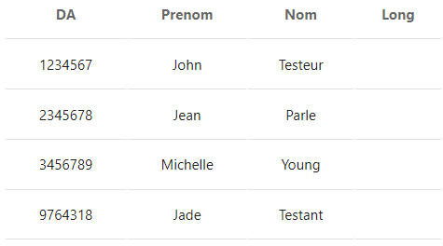

Option 2 non
Visible seulement par le coordonnateur
Étudiants en attente d’assignation
Amène à la prochaine diapo/page

Slide 12





Option 2 non
Visible seulement par le coordonnateur
Assigner un stage
Étudiant
Statut
Choisir
Jour
Temps plein
Nuit
Temps plein
Tous
Temps plein
Stage

